Slide 1
C# 심화 문법

Slide 2
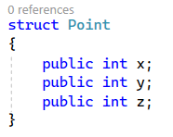
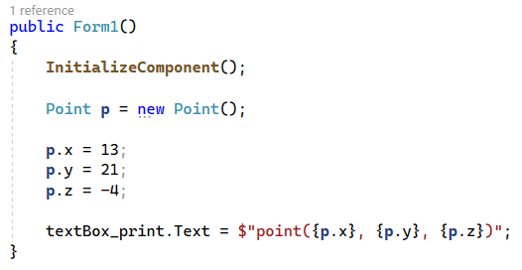
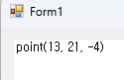
구조체
비슷한 속성을 가진 변수 및 함수 묶음
이후 배울 클래스와 기능적으로는 같음
C# 6.0부터 지원하는 문자열 보간
Notes:
속성(변수)들을 묶어서, 새로운 ‘자료형’으로 만드는 것.
구조체를 안쓰면?
Name = ‘홍길동’
Nam2 = ‘성춘향‘ …

Slide 3
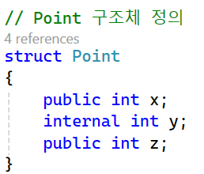
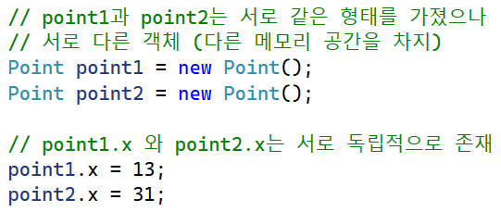
구조체
구조체를 정의하고 인스턴스(객체)를 만들어서 사용

Slide 4
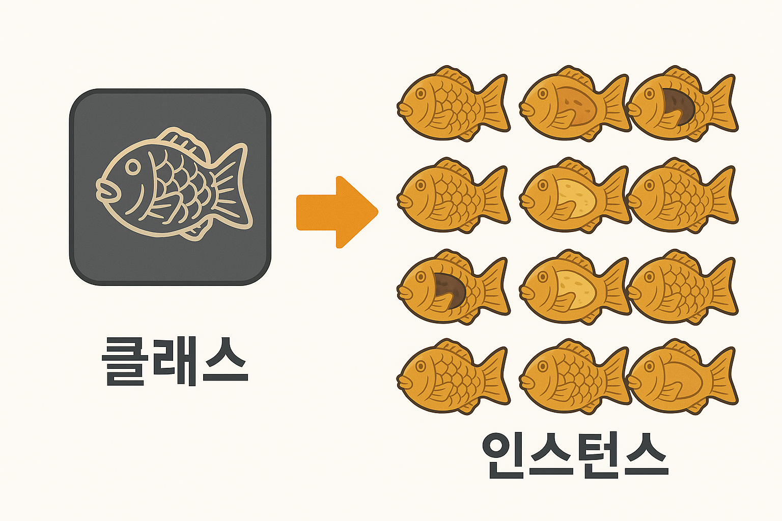
구조체

Slide 5
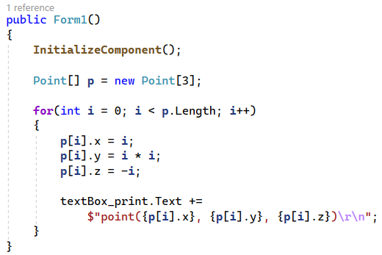
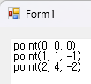
구조체
구조체를 배열로 선언하는 것도 가능

Slide 6
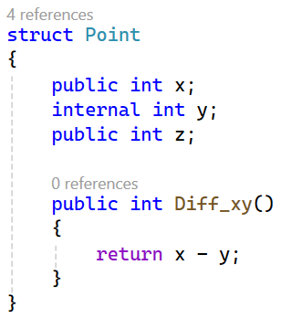
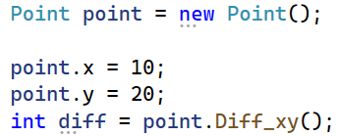
구조체
함수를 선언하여 사용하는 것도 가능

Slide 7
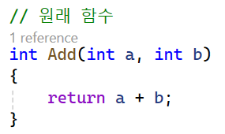
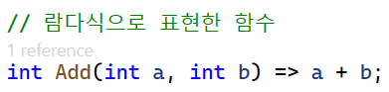
표현식 본문(≒화살표 함수) =>
Arrow Function 이라고 함, Lambda Expression(람다식) 비슷한 형태 및 개념
함수를 더 간결하게 표현하는데 활용
(자료형)(함수 이름)(입력 파라미터) => { 실행 코드 }
// 표현식으로 작성한 함수
Notes:
함수를 ‘간단한 식’으로 표현하는 방법.

Slide 8
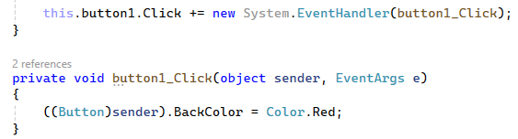
표현식 본문(≒화살표 함수) =>
경우에 따라 함수의 이름조차 생략하는 경우도 있음
// 표현식으로 한 줄 작성한 함수
Notes:
헛갈리더라도 => 요 화살표가 나오면 람다식이라는 것을 인지하면 됨

Slide 9
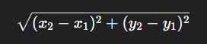
실습. 좌표(Point) 구조체 만들기
x, y 좌표값을 가지는 Point 구조체를 만들어서, 사용자에게 좌표 두 개를 입력받고(Console.ReadLine 검색) 두 점 사이의 거리를 구하세요.
한 줄 코드는 표현식 본문 방법으로 처리! (없으면 안해도 무방!)
요구사항
구조체 이름 : Point
변수 : int x, int y
메서드 : 두 점 사이 거리 반환 메서드 (static)
Notes:
https://www.notion.so/1edd6fe891f280838b4cd5023f730df0

Slide 10
실습. 학생(Student) 정보 관리
학생 정보를 담는 구조체를 정의하고, 3명의 학생 정보를 입력받아 (Console.ReadLine 검색) 출력하세요.
한 줄 코드는 표현식 본문 방법으로 처리! (없으면 안해도 무방!)
요구사항
구조체 이름 : Student
변수 : string name, int age, double score
메서드 : 입력받은 학생들의 정보를 출력
Notes:
https://www.notion.so/1edd6fe891f280838b4cd5023f730df0

Slide 11
객체지향 프로그래밍

Slide 12
객체란? (Object)
물리적으로 존재하거나 개념적인 것 중에서 다른 것과 식별 가능한 것
ex. 학생, 자동차, 학과 등
속성(필드, field)과 동작(메소드, method)으로 구성
ex. 학생 객체
속성: 이름, 나이
동작: 공부하다, 시험보다
Notes:
객체의 속성, 동작 예시 찾아보기 실습

Slide 13
객체지향 프로그래밍
데이터(속성)와 해당 데이터에 작용하는 동작(메서드) 을 하나의 단위 (객체)로 묶어서, 프로그램을 객체들의 상호작용으로 구성하는 프로그래밍 스타일.
객체지향의 4가지 특성
특성 | 설명
캡슐화 | 데이터와 기능을 하나로 묶고, 외부로부터 보호
상속 | 기존 클래스의 속성과 기능을 새로운 클래스에 물려줌
다형성 | 같은 기능 명령이 객체에 따라 다르게 동작
추상화 | 복잡한 내부는 숨기고 필요한 기능만 공개
코드 재사용
유지보수 용이
확장성 좋음
복잡도 감소
Notes:
객체: 현실 세계의 사물 처럼 프로그램을 만듦.
현실 세계와 비슷하게 만들기 때문에 이해하기 쉽고, 큰 프로그램에서도 관리하기 쉽다
캡슐화 : 자동차 운전자는 엔진 내부를 몰라도 운전 가능
상속 : 스포츠카는 자동차의 특성을 상속
다형성: 같은 “달린다!” 명령 -> 자동차와 오토바이가 다르게 움직임
추상화: TV의 전원버튼 -> 내부회로를 몰라도 켜고 끄기 가능.

Slide 14
객체지향 프로그래밍
객체지향 프로그래밍(OOP, Object Oriented Programming)에 있어서 객체(Object)를 표현하는 방식
객체(클래스)는 속성(필드) + 기능(메소드)을 가짐
데이터
동작(함수)
사람(클래스)
키(필드)
달리기(메소드)
시력(필드)
말하기(메소드)
몸무게(필드)
먹기(메소드)
Notes:
객체 = 속성(데이터) + 동작(함수)
속성 = 자동차의 브랜드, 색깔
동작 = 움직인다, 멈춘다.
예시) 사람(클래스)
현실의 사람을 코드로 표현한 것.
속성 : 객체가 가지고 있는 정보 (데이터)
키 / 시력 / 몸무게
현실에서 사람마다 다 다른 값.
기능 : 객체가 할 수 있는 행동
달리기 / 말하기 / 먹기
사람마다 같은 행동이지만, 내용은 다르게 동작할 수 있음.

Slide 15
객체지향 프로그래밍
C#은 철저한 객체지향 프로그래밍 언어
객체 간의 상호작용 관계로 프로그램을 해석
반대말은 절차지향
객체1
객체2
객체3
Notes:
C#은 클래스, 객체, 상속, 다형성, 캡슐화, 추상화 같은 객체지향의 4대 특성을 모두 지원 모든 코드가 클래스와 객체 중심으로 작성됨
예외적으로 구조체(struct)도 있지만, 구조체조차도 객체와 비슷하게 동작함
프로그램 = 객체들이 서로 데이터를 주고받거나 명령을 요청하는 구조
각 객체는 자기 역할을 맡고, 다른 객체와 협력해서 전체 프로그램이 동작
절차지향(Procedural) : 순서대로 코드를 실행하는 방식
프로그램 = 순서와 함수 호출의 나열

Slide 16
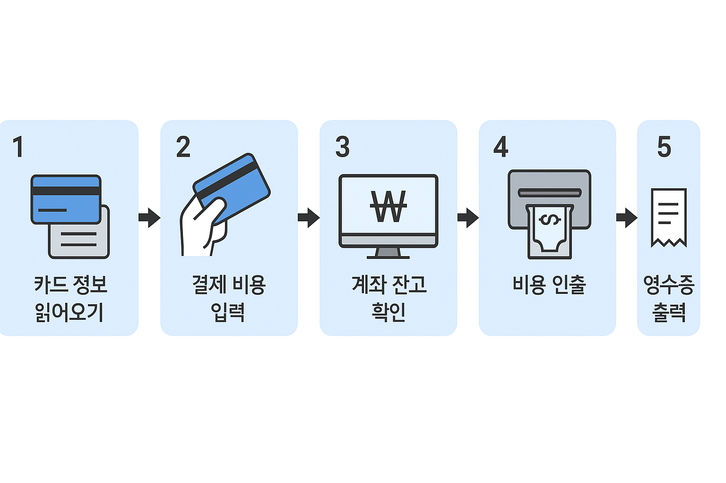
객체지향 프로그래밍
절차지향: 카드계산
카드 정보 읽어오기
결제 비용 입력
계좌 잔고 확인
비용 인출
영수증 출력
Notes:
순서와 절차에 따라 문제 해결
순차적인 절차(프로세스)에 따라 순서대로 진행됨.
데이터와 함수가 분리되어 있고, 각 단계가 완료되면 다음 단계로 넘어감.
절차지향의 특징인 순서 중심 + 함수 중심 구조가 잘 표현되었습니다.
절차지향 → 순서 중심 흐름

Slide 17
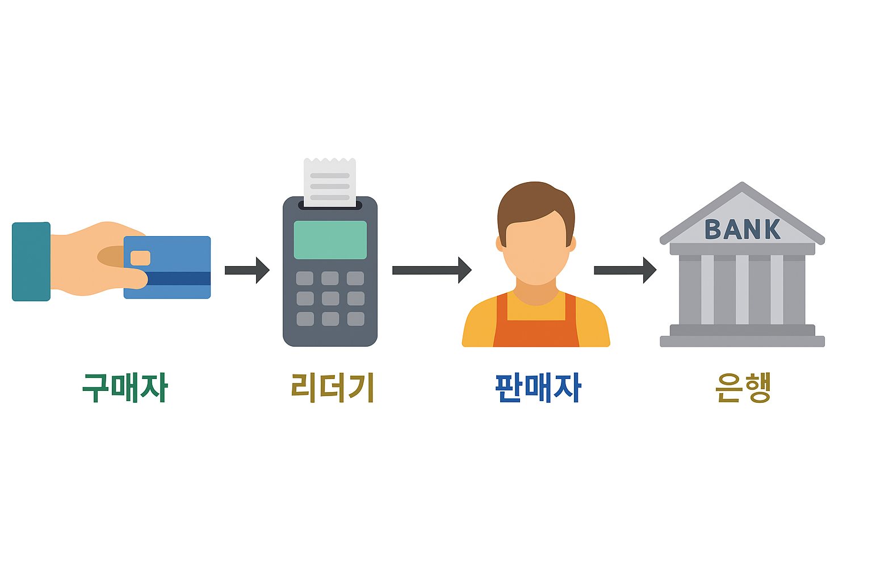
객체지향 프로그래밍
객체지향: 카드계산
구매자: 카드 정보 전달
리더기: 카드 정보 확인
판매자: 결제 비용 입력
리더기: 은행에 결제 요청
은행: 계좌 확인 및 인출
리더기: 영수증 출력
Notes:
각 역할(구매자, 리더기, 판매자, 은행) 을 객체로 나눔
각 객체는 자신의 속성과 메서드(기능)을 가짐.
객체 간의 상호작용(메시지 전달)으로 동작.
객체지향의 핵심인 책임 분담 + 상호작용 구조가 잘 표현됨.
객체지향 → 객체 협력 흐름

Slide 18

객체지향 프로그래밍
객체 단위로 데이터의 입출력이 이루어지기 때문에 필연적으로 작성하는 소스코드가 늘어남
객체를 어떻게 정의할 것인지, 어떤 단위로 구분할 것인지, 각종 설계와 관련된 작업들이 늘어남
소스코드의 재사용성, 범용성이 높아지고, 직관적인 업무 분담이 가능하고, 복잡한 기능을 직관적으로 표현이 가능하고, 유지보수가 쉬워 짐
장점이 단점을 모두 커버하고도 남음

Slide 19
실습. 객체지향 프로그래밍
1가지 종류의 음료만 판매하는 음료 자판기 이용 및 관리에 있어서 각각 필요한 객체의 이름(클래스), 속성(필드), 기능(메소드) 정해보기
ex)
사용자
필드 - 가진 돈
기능 - 돈 내기
자판기
필드 - 받은 돈
기능 - 음료 투하
Notes:
사용자
- 보유한 돈
- 소유한 음료
+ 돈 내기
+ 음료와 거스름돈 받기
자판기
- 누적된 돈
- 받은 돈
- 보유 음료 개수
- 관리자 또는 사용자
+ 돈 받기
+ 음료 및 거스름돈 주기
+ 관리자 모드
+ 음료 추가 (관리자)
관리자
- 보유 음료 개수
- 관리자 비밀번호
+ 음료 채우기
[사용자]
속성: 가진 돈, 이름
기능: 돈 내기, 음료 받기
[자판기]
속성: 받은 돈, 음료 이름, 음료 가격, 재고 수량
기능: 돈 받기, 음료 투하하기, 재고 확인
[음료]
속성: 이름, 가격
기능: 없음
표 형태로 객체 → 속성 → 기능 을 먼저 설계하고, 설계가 끝나면 그다음에 C# 클래스로 구현하게 하면 좋습니다

Slide 20
클래스

Slide 21
클래스란?
사용자가 정의하는 자료형이라고 생각하면 쉽다!
실수형 변수를 선언한다면, float 자료형을 사용하고,
정수형 변수를 선언한다면, int 자료형을 사용했다
반면, 자동차 정보를 저장하는 변수를 선언한다면..?
제조사, 모델명, 가격, 연비 등의 정보를 저장해야 하는데, 기본 자료형으로는 표현 불가능
사용자가 클래스(아마도 Car 클래스가 되겠죠?)를 만들어서 새로운 자료형을 정의해야 한다!

Slide 22
객체와 클래스
현실 세계에서 자동차 객체를 만든다고 가정
설계도를 바탕으로 실제 자동차 하나하나를 생산한다!
소프트웨어 개발에서 자동차 객체를 만든다고 가정
클래스(Class)를 바탕으로 자동차 객체 하나하나를 생성한다!
인스턴스화 : 클래스로부터 객체를 만듦
인스턴스(Instance) : 클래스로부터 만들어진 객체
즉, 클래스로 부터 여러 개의 인스턴스를 만들 수 있음

Slide 23
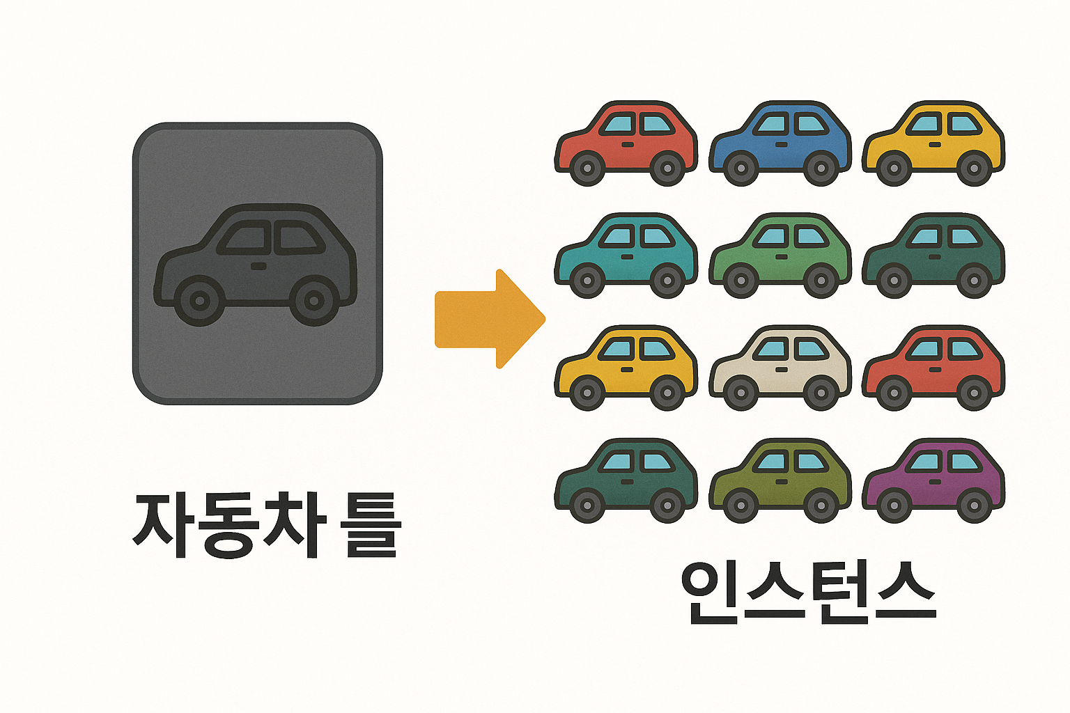
Car 클래스
Notes:
클래스(Class) = 객체를 만들기 위한 "설계도(틀)"

Slide 24
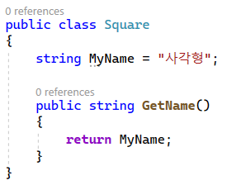
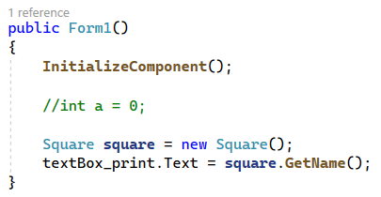
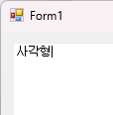
클래스
객체(클래스)는 속성(필드) + 기능(메소드)을 가짐
접근제어
클래스 이름
필드
클래스 인스턴스 이름
메소드
클래스 이름을 자료형처럼 사용
Notes:
필드(Field): 클래스 안에 선언된 변수
속성(Property): 필드를 외부에 제어 가능하게 만든 메서드 형태 (뒤에 나옴)
설계에서는 "속성"이라고 부르는 게 맞고, 필드는 코드 구현할 때 사용하는 용어
속성(데이터) 만 가지고 있어도 객체로 인정
기능(Functionality): 객체가 할 수 있는 일(행동)을 설계에서 표현 (돈 내기, 음료 투하)
메서드(Method: )코드로 구현된 행동(함수)

Slide 25
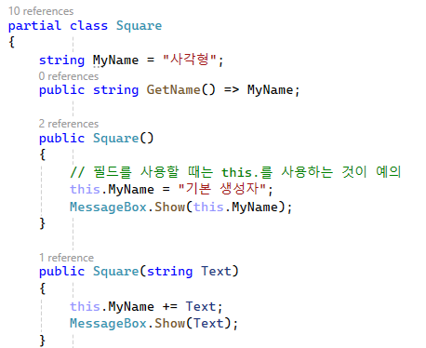
클래스
필드는 같은 클래스 안에 있는 모든 메소드에서 사용 가능
public 필드는 클래스 인스턴스 에서 바로 사용 가능하지만 권장되는 방법은 아님
이후 배울 get, set 활용
Notes:
public 필드는 인스턴스에서도 바로 사용 가능하지만 권장되지 않음
public 으로 만들면 객체 밖에서도 바로 접근 가능
Why?) 하지만 왜 권장 안 하냐?
캡슐화 원칙 위반
외부에서 마음대로 데이터를 바꾸면 객체의 안정성이 깨짐
속성(Property, get/set) 을 통해 간접 접근하는 게 좋음
기본 생성자
this
현재 객체의 필드를 가리키는 키워드
사용 이유 :
필드와 메서드 매개변수 이름이 같을 때 구별하기 위함
필드를 명확히 가리킬 때 사용
https://www.notion.so/this-1edd6fe891f2807f9528e017c3c1acb5

Slide 26
접근 제어
public
모든 곳에서 접근 가능
internal
동일한 어셈블리(프로젝트)에서만 접근 가능
protected
상속 관계인 클래스(파생 클래스)에서 접근 가능
private
해당 클래스/구조체 내부에서만 접근 가능
가능한 기능을 숨기는 것이 객체지향 프로그래밍의 원칙
Notes:
접근 제어란?
클래스나 멤버(필드, 속성, 메서드 등)가 "어디에서 사용할 수 있는지(접근 범위)" 를 정하는 규칙입니다.
✔ 목적 :
불필요한 접근 차단
데이터 보호(캡슐화)
internal : 다른 프로젝트에서는 접근 불가
protected : 부모-자식 관계일 때만 접근 가능
private : 외부에서 절대 접근 불가
가장 많이 쓰임 ✔ 데이터 은닉(캡슐화)의 핵심

Slide 27
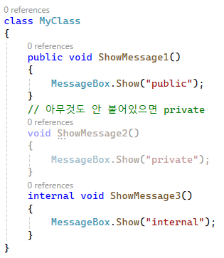
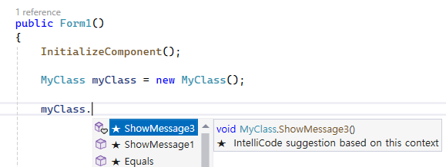
접근 제어
private로 선언된 ShowMessage2는 사용할 수 없음
Notes:
➡ 클래스는 기본 internal ➡ 멤버(필드, 메서드)는 기본 private

Slide 28
속성

Slide 29
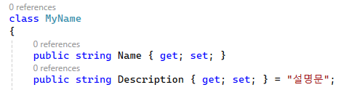
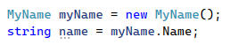
속성(Property)
클래스에서 필드의 값을 직접 접근하는 것을 방지하기 위한 기술
사용하는데 달라지는 부분은 없지만, 내부적으로 메모리에 간접 접근
Notes:
get: 값을 가져갈 때 동작
set: 값을 넣을 때 동작
value: set에 전달된 값.

Slide 30
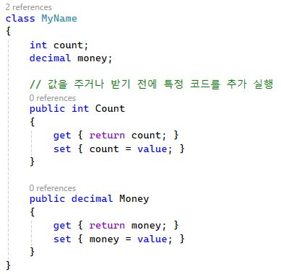
속성(Property)
값을 가져오거나, 전달하기 전에 오류 체크 등 추가적인 코드 실행 가능
이 부분에 소스코드 추가

Slide 31
생성자 / 소멸자

Slide 32
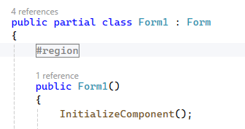
클래스 생성자
new 키워드를 통해 클래스의 인스턴스가 생성됨과 동시에 1회 실행되는 메소드
클래스의 이름과 동일한 이름을 사용
출력 자료형은 지정할 수 없고 반드시 public으로 선언
바로 이 녀석
Notes:
객체가 만들어질 때 자동으로 실행되는 특별한 메서드 ➡ 객체에 초기값 설정 가능.

Slide 33
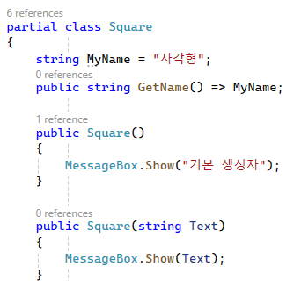
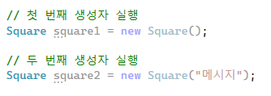
클래스 생성자
입력 값에 따라 여러 개의 생성자를 정의 가능
입력 값이 없는 생성자를 기본 생성자라고 함

Slide 34
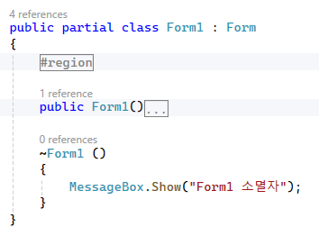
클래스 소멸자
클래스 인스턴스가 스코프를 벗어나고 가비지 콜렉터에 의해 제거될 때 1회만 작동하는 메소드
즉, 개발자가 직접 소멸자가 호출되는 시기를 정할 수 없음
생성자와 규칙은 같으나 앞에 ~ 이 붙음
* 가비지 콜렉터 (Garbage Collector, GC)
Heap 영역에 할당된 요소 중 사용하지 않는 것들,
주로 스코프를 벗어났거나 어디서도 호출된 적이 없는
것들을 할당 해제 시켜주는 것으로 메모리에서 삭제함
Notes:
가비지 콜렉터 = 더 이상 사용되지 않는 객체(쓰레기 = Garbage)를 자동으로 찾아서 메모리에서 없애주는 기술입니다.
하지만 C# 은:
개발자가 객체를 만들면 → 메모리에 올라감
필요 없어지면 CLR이 알아서 삭제! (GC가 자동 수행)
👉 그래서 C#은 "메모리 관리가 자동" 이라고 부릅니다.
객체 생성!
이 객체는 힙(Heap) 메모리에 올라감.
객체 사용
객체 참조 해제
가비지 컬렉션 시작
참조 해제를 안 하면 객체가 메모리에 남아서 메모리 누수 위험
✅ 4. 그런데, C#은 안전장치가 있음!
중요 포인트
C#에서는 변수가 코드 블록(중괄호 {}) 을 벗어나면 자동으로 참조 해제됩니다.
void SomeMethod()
{
Car myCar = new Car("파란색");
} // 메서드 끝 → myCar 참조 해제 → GC 대상

Slide 35
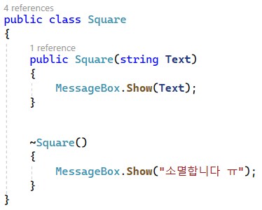
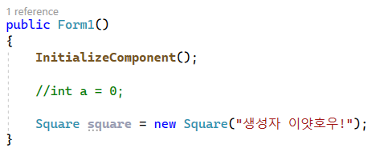
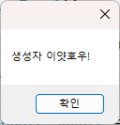
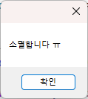
클래스 생성자/소멸자
클래스 이름과 같음
변수 입력 가능
접근 제어 없이 ~ 기호만 붙임
Notes:
응용 실습은 수업 외적인 내용이 포함되고 직접 검색하는 것을 활용해서 문제를 해결하는 실습

Slide 36
기타

Slide 37
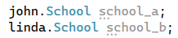
네임스페이스
같은 이름을 가진 클래스 또는 함수가 생기지 않도록 이름을 추가로 붙여구분 하는 역할
네임 스페이스에는 클래스, 함수만 작성 가능, 변수는 불가능
namespace linda
{
public class School
{
void do_nothing()
{
}
}
}
namespace john
{
public class School
{
void do_something()
{
}
}
}
Notes:
john의 School 클래스와 linda의 School 클래스는 이름만 같을 뿐 완전히 다른 클래스임
이 두개를 각각 john, linda 라는 네임스페이스를 만들어서 구분하여 사용
➡ john 네임스페이스의 School 클래스 객체 : school_a ➡ linda 네임스페이스의 School 클래스 객체 : school_b
✔ 같은 이름(School) 이지만 충돌하지 않고 구분됨.
네임스페이스 사용하는 이유?
코드 충돌 방지: 같은 이름의 클래스가 여러 라이브러리에서 정의될 때 충돌 예방
코드 조직화: 관련 클래스와 함수를 그룹화
유지보수 편리: 네임스페이스로 구분하면 코드 찾기 쉬움

Slide 38
네임스페이스
using 키워드를 사용하여 네임스페이스 이름을 생략 가능
다른 파일(.cs)에 있는 네임스페이스도 using을 사용하여 가져올 수 있음
// Program1.cs
namespace john
{
public class School
{
void do_something()
{
}
}
}
// Program2.cs
using john;
//...
School school1;
john.School school2;
//...
using으로 가져온 네임스페이스를
사용하면 회색으로 표시됨
Notes:
john의 School 클래스와 linda의 School 클래스는 이름만 같을 뿐 완전히 다른 클래스임
이 두개를 각각 john, linda 라는 네임스페이스를 만들어서 구분하여 사용
회색으로 표시: 현재 코드에서 사용 중
네임스페이스 생략 가능하다 = "다른 네임스페이스에서 using으로 가져올 때" 라는 뜻
같은 네임스페이스 안: using조차 필요 없음!

Slide 39
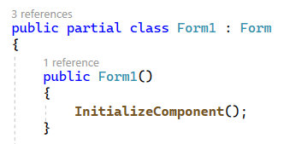
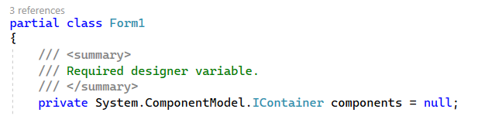
partial 클래스
여러 파일에 걸쳐 하나의 클래스를 정의함
Form1.cs
Form1.Designer.cs
Notes:
응용 실습은 수업 외적인 내용이 포함되고 직접 검색하는 것을 활용해서 문제를 해결하는 실습
= 부분 클래스
하나의 클래스를 여러 파일 또는 한 파일 내에서 여러 부분으로 나눠서 정의할 수 있게 해주는 문법.
Why?
- 큰 클래스를 관리하기 쉽게 분리하기 위해서!
디자이너가 UI코드를 자동으로 작성하고, 내가 작성하는 코드와 합쳐짐.
두 파일에 나눠쓴 Car 클래스 → 컴파일할 때 하나로 합쳐짐!

Slide 40
구조체와 차이점
클래스는 상속이 가능하지만 구조체는 불가능
클래스는 참조 복사, 구조체는 값 복사
클래스는 Heap 영역에 할당, 구조체는 Stack에 할당
물론, 구조체도 new 키워드를 사용해서 Heap에 할당 가능
MSDN 지침상 필드의 합이 16byte를 넘어가면 Heap에 할당을 권장
따라서, 구조체는 주로 16byte 미만의 필드로만 구성해서 사용할 때 사용하는 편
Notes:
구조체: 값 복사 (독립적인 복제본 생성) - Stack 메모리에 주로 할당
클래스: 참조 복사 (같은 객체를 가리킴) - Heap 메모리에 할당
Point p1 = new Point();
Point p2 = p1; // p2는 p1의 복사본
MyClass c1 = new MyClass();
MyClass c2 = c1; // c2와 c1은 같은 객체를 공유
➡ 구조체는 독립된 데이터 ➡ 클래스는 같은 데이터 공유
MSDN(Microsoft Developer Network ) : 마이크로소프트가 개발자들에게 제공하는 공식 문서 및 자료 모음
구조체는 소형 데이터(좌표, 색상, 크기 등)에 적합.
크고 복잡한 데이터 -> 클래스 사용
Stack: 함수를 부르면 잠깐 넣고 바로 뺌 (지하철 공용 사물함)
Heap: new로 만든 객체는 프로그램이 끝날 때까지 남음 개인 사물함 (길게 보관)

Slide 41
실습. 클래스
앞서 설계했던 음료자판기 클래스를 직접 구현
각각의 클래스는 클래스 이름으로 각각의 파일을 생성
당장 구현이 불가능한 기능은 메소드 이름, 입력, 출력만 정의
출력은 자료형이 일치하는 적당한 값을 return 하는 것으로 작성
생성자, 속성, 필드 세 가지는 필수적으로 사용
+) 연습삼아 소멸자, partial 클래스도 써보기

